Slide 1
Welkom in week 6 van De school voor ouders!
Thema:
Onderwijs en school

Slide 2
Herhalen: kennismaken
Vraag: Antwoord:
Hoe heet je? Ik heet …………………. (naam)
Waar woon je? Ik woon in ………………. (plaats)
Waar kom je vandaan? Ik kom uit …………………. (land)
Hoelang woon je in Nederland? Ik woon ……………jaar/ maanden in Nederland.
Wat is je hobby? Mijn hobby is ………..

Slide 3
Vraag: Antwoord:
Ben je getrouwd? Ja, ik ben getrouwd…..
Hoe heet je man/je vrouw? Mijn man/ vrouw heet….
Nee, Ik ben niet getrouwd
Heb je een vriend/ vriendin? Nee, Ik ben vrijgezel.
Hoe heet je vriend/vriendin? Ja, mijn vriend/ vriendin heet…..
Heb je kinderen? Ja, ik heb kinderen.
Hoeveel kinderen heb je? Ik heb een kind/ ik heb …… kinderen
een zoon, twee zonen, een dochter/ twee dochters
Hoe heten ze? Mijn zoon heet …./ mijn dochter heet
Hoe oud zijn ze? Mijn zoon is drie. Mijn dochter is zes.

Slide 4
Hoe gaat het?
Hoe antwoord je op deze vraag?

Slide 5
Goed
Prima
Fantastisch
Het gaat wel
Uitstekend
Geweldig
Niet zo goed
slecht
Heel goed
Vreselijk

Slide 6
Hoe gaat het? Oefenen!
Vraag: Antwoord:
Dialoog 1:
A: Hoe gaat het? B: Het gaat goed! En met jou?
A: Met mij gaat het (ook) goed.
Dialoog 2:
A: Hoe is het? B: Het gaat wel. Ik ben een beetje moe. Hoe is het met jou?
A: Het gaat prima.

Slide 7
Woordweb

Slide 8
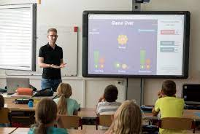
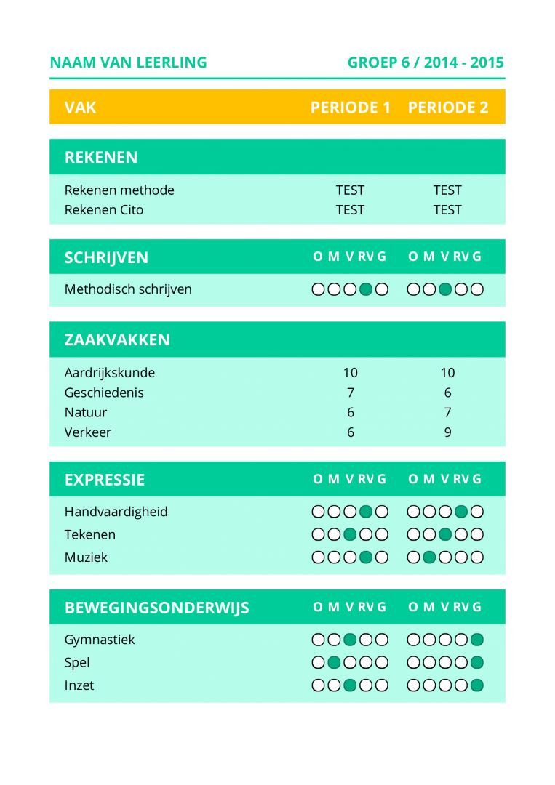
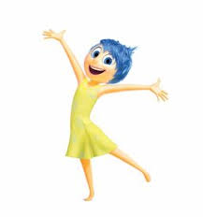
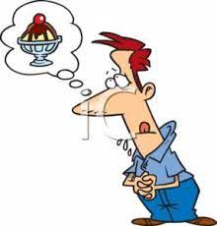
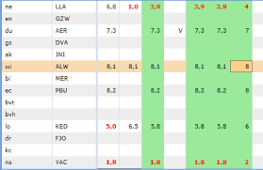
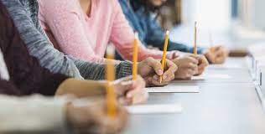
De juf/meester/ docent/ leerkracht
b) Het cijfer/ de cijfers
c) Het rapport
d) De toets
e) Het plezier/ blij
f) willen
g) leren

Slide 9
) leren
a) Juf/meester
Plezier/ blij
willen
Het rapport
Het cijfer/ de cijfers
De toets

Slide 12
Middelbare school 12 – 18 jaar
Vmbo (4 jaar) + mbo (16+)
Havo (5 jaar) + hbo (17+)
Vwo (6 jaar) + universiteit (18+)

Slide 13
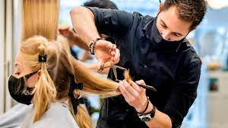
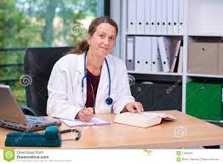
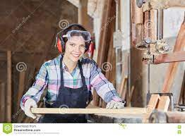
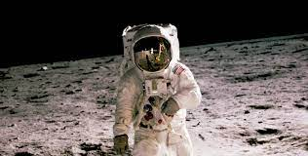
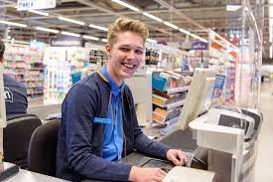
Kapper
Huisarts
Leerkracht op de basisschool
Timmerman
Astronaut
Kassamedewerker
Kapper vmbo + mbo
Huisarts vwo + universiteit
Leerkracht havo + hbo
Timmerman praktijkschool / mbo
Astronaut vwo + universiteit
Kassamedewerker vmbo of praktijkonderwijs

Slide 14
Luisteren: Welke school 1
Hoe gaat het met Lotte? a) prima b) goed
Hoe gaat het op school met Wouter? a) niet zo goed b) goed
In welke groep zit Wouter? a) groep 8 b) groep 7
Wat wil Wouter? a) naar het vmbo b) naar de havo

Slide 15
Luisteren welke school 2
Hoe zijn de cijfers van Wouter? a) goed b) niet goed
Wat is het advies van de school? a) havo b) vwo
Vindt Wouter leren leuk? a) ja b) nee

Slide 16
Spreekoefening in groepjes
Vertel over je kinderen. Heb je een foto?
Hoe heten ze? Hoe oud zijn ze?
Heeft u een kind op de basisschool?
In welke groep zit jouw kind/ zitten jouw kinderen?
Heeft u een kind op de voorschool/ kinderopvang?
Heeft u een kind op de middelbare school?
Wat is de naam van de basisschool/ middelbare school?
Hoe heet de juf/ meester/ leerkracht van jouw kind?

Slide 17
Antwoorden
Mijn kind heet …… / Mijn kinderen heten …..
Hij/ zij is 8 jaar oud. / Ze zijn 8 en 12 jaar oud.
Ja, mijn kind zit op de basisschool. / Nee, ik heb geen kinderen op de basisschool.
Mijn kind zit in groep …… / Mijn kinderen zitten in groep …. en …
Ja, ik heb een kind op de voorschool. / mijn zoon/ dochter zit op de voorschool/ de kinderopvang.

Slide 18
Leestekst
Vraag 1: Sita wil volgend jaar naar de havo. Heeft het Stella College een havo?
a) Ja b) Nee
Vraag 2: Wanneer kunnen de ouders van Sita naar de open avond?
a) Zaterdag 19 januari
b) Donderdag 21 februari
Vraag 3: Welke extra activiteiten organiseert de school?
a) Zwemmen, muziek en kooklessen
b) Muziek, kooklessen en sport
c) Taallessen, sport en muziek

Slide 19
Bedenk in groepjes zoveel mogelijk schoolvakken

Slide 20
Spreekoefening
Wat was jouw favoriete schoolvak op de middelbare school?
Mijn favoriete school vak was …………………
2. Wat vindt jouw kind leuk op school?
Mijn kind vindt ………………. leuk. (zwemmen/ rekenen/ lezen/ buiten spelen/ knutselen)
3. Hoe heet de juf/ meester van je kind?
De juf/ meester heet ………………

Slide 21
De les is klaar!
Hoe voel je je?
Wat heb je geleerd?
Schrijf het op in je werkboek.

Slide 22
Het werkboek
Maak je eigen woordenlijst (woorden die jij belangrijk vindt!)
Hoe voel je je?
Wat heb je geleerd?

Slide 23
Bedankt! Tot volgende week!
Teşekkürler
谢谢
شكرا
Дякую
Deze foto van Onbekende auteur is gelicentieerd onder CC BY-NC-ND
Deze foto van Onbekende auteur is gelicentieerd onder CC BY-SA-NC

